Slide 1
KÓS KÁROLY SZAKKÖZÉPISKOLA
SZÉKELYUDVARHELY
Olimpiász 2023
KERESKEDELEM
Turizmus és Közélelmezés
Brăila
Készítette: Kovács Zoltán artúr

Slide 2
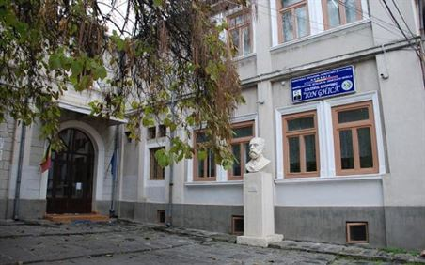
Brăila 2023
Idén az országos olimpiászt a Ion Ghica Gazdasági kollégium rendezte. Az olimpiász Április 10 és 14 között zajlott. Hargita megyét a székelyudvarhelyi Kós Károly Szakközépiskola XI. osztályos diákja, Kádár Andrea képviselte.
Április 10, 17 óra –
Megnyitó ünnepség
- Április 11, 9 óra – elmélet
vizsga
- Április 12, hajókázás a
Dunán
- Április 13, 9 óra – gyakorlat
vizsga
- Április 13, 17 óra – Díjkiosztó
ünnepség

Slide 3
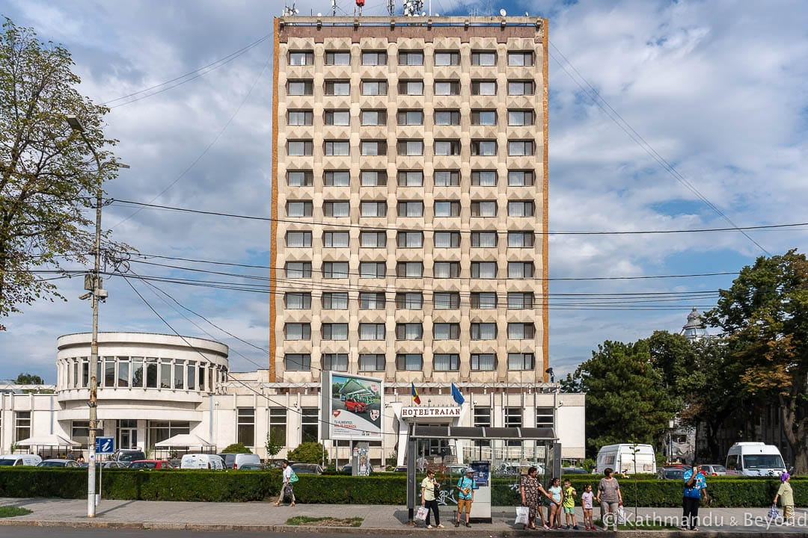
Szállás
A résztvevő diákok és tanárok a város központjában a Traian hotelben voltunk elszállásolva. A körülmények kifogástalanok voltak. A X. emeletről a kilátás igencsak szép volt.

Slide 4
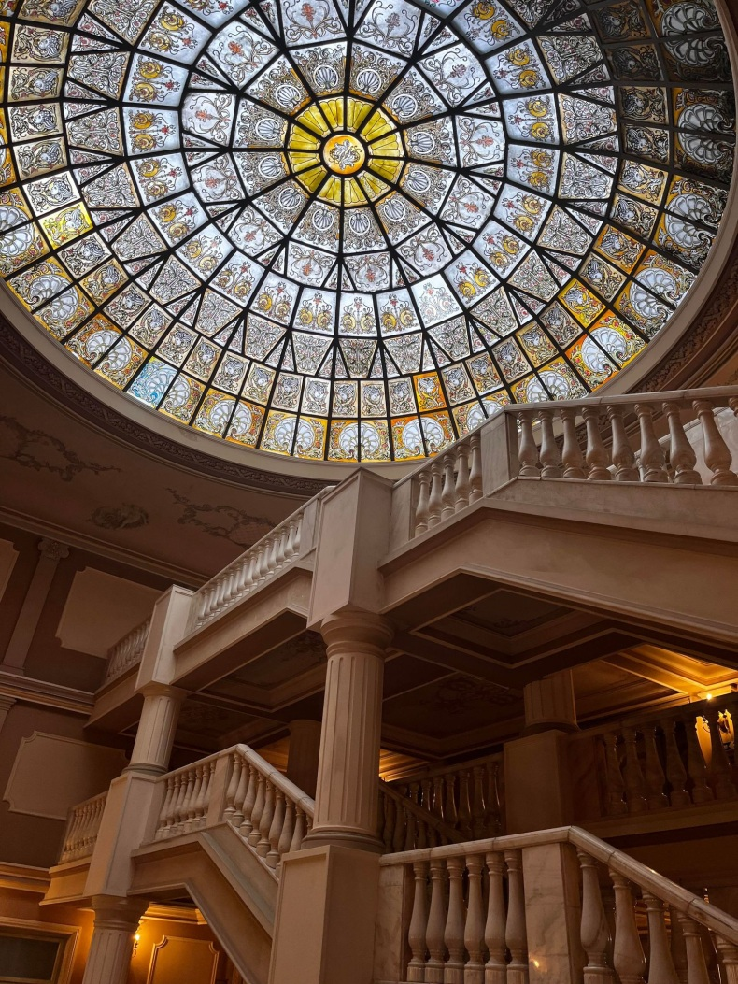
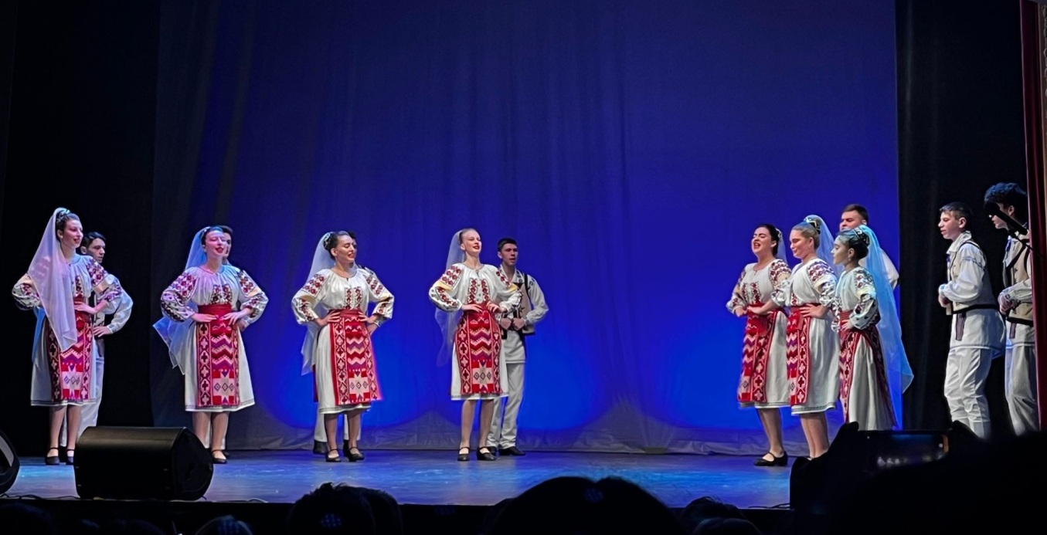
Megnyitó
A Megnyitó ünnepség a szállodával szemközt levő Maria Filotti színházban volt. Kicsit meglepődtünk, mikor megláttuk a plakátot, hogy Örkény István Tóték című darabját is játsszák. Az előadáson országosan elismert énekesek és táncosok szórakoztattak bennünket

Slide 5
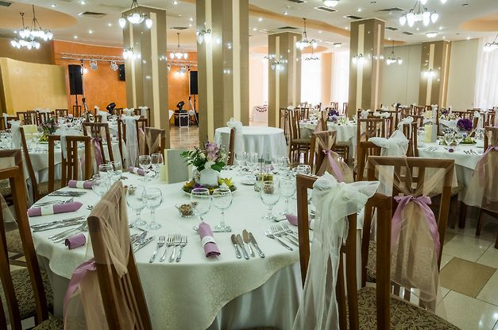
Reggeli – Ebéd - Vacsora
Többfogásos ételek, minden étkezés végén desszert, kedves pincérek, kellemes környezet. Minden tökéletes volt.

Slide 6
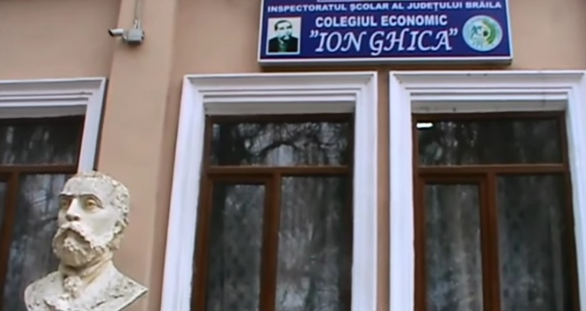
Elméleti vizsga
9 órától 12 óráig tartott az elméleti vizsga. A fordítás jó volt. Andrea az átmenőt írta meg a gyakorlati vizsgára. Este kérdésről kérdésre újravettük, hogy hová mit kértek. Ebből is tanultunk.

Slide 7
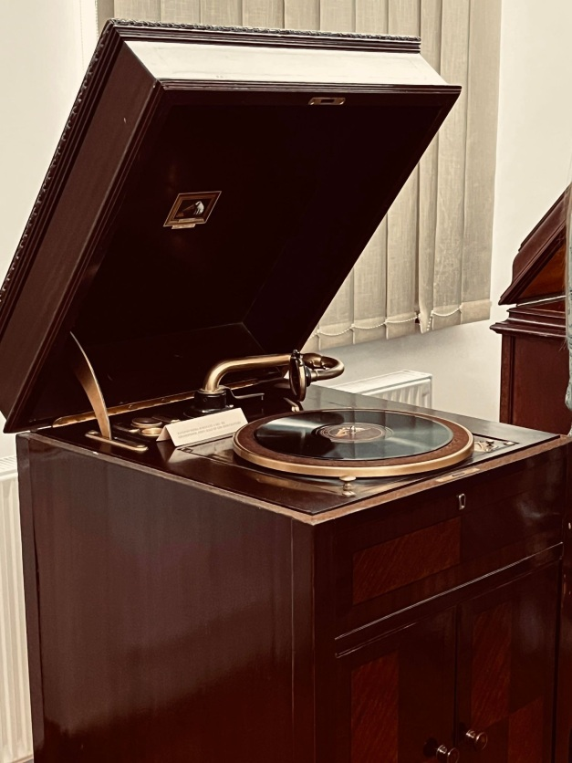
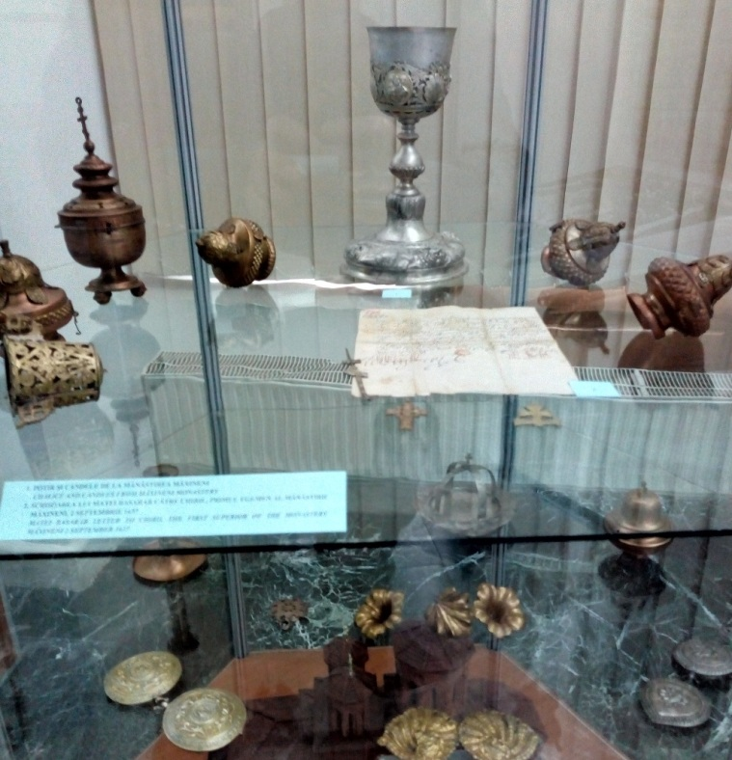
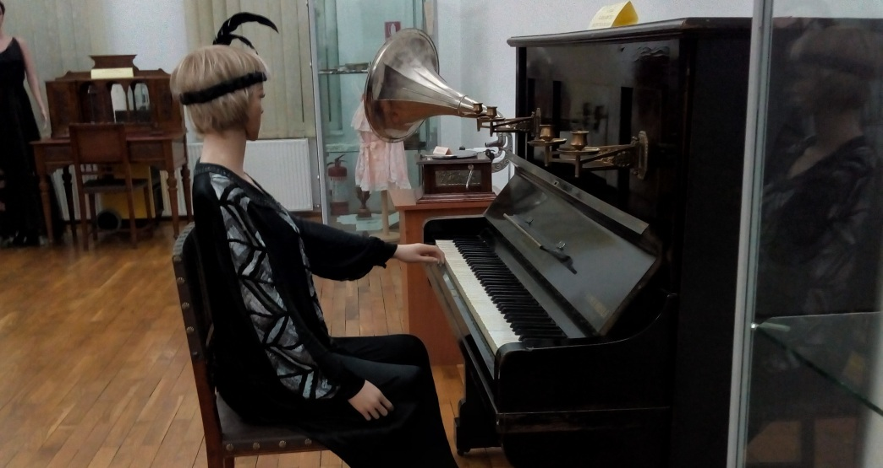
Múzeumlátogatás
Meglátogattuk a helyi múzeumot ismerkedtünk a város történelmével.

Slide 8
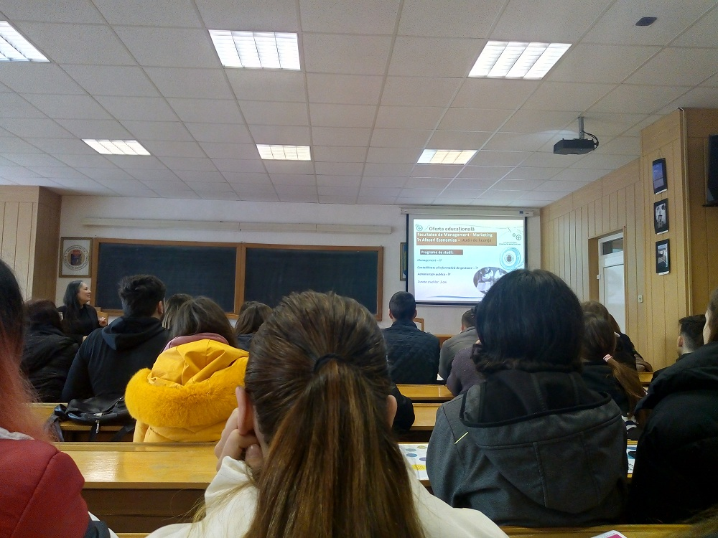
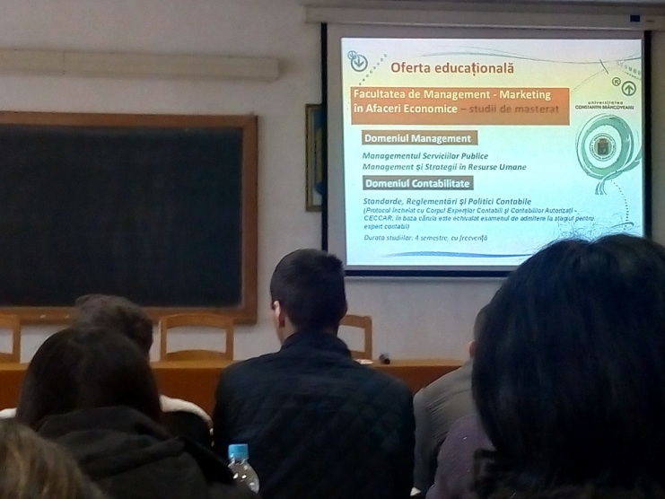
Egyetemlátogatás
Meglátogattuk a Brăila-i Constantin Brâncoveanu egyetemet. Bemutatták az egyetemen a szakokat, a tanárokat.

Slide 9
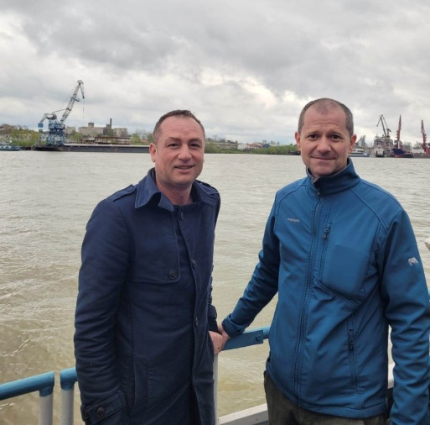
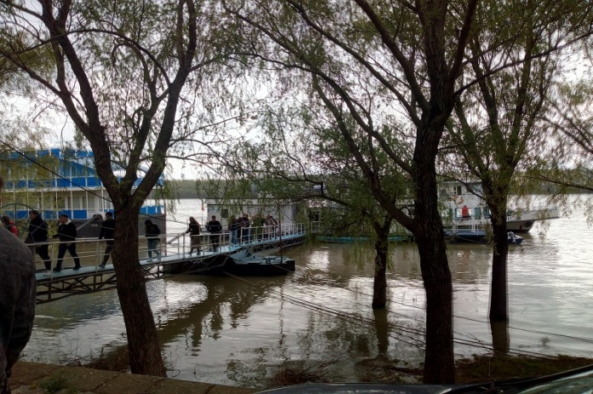
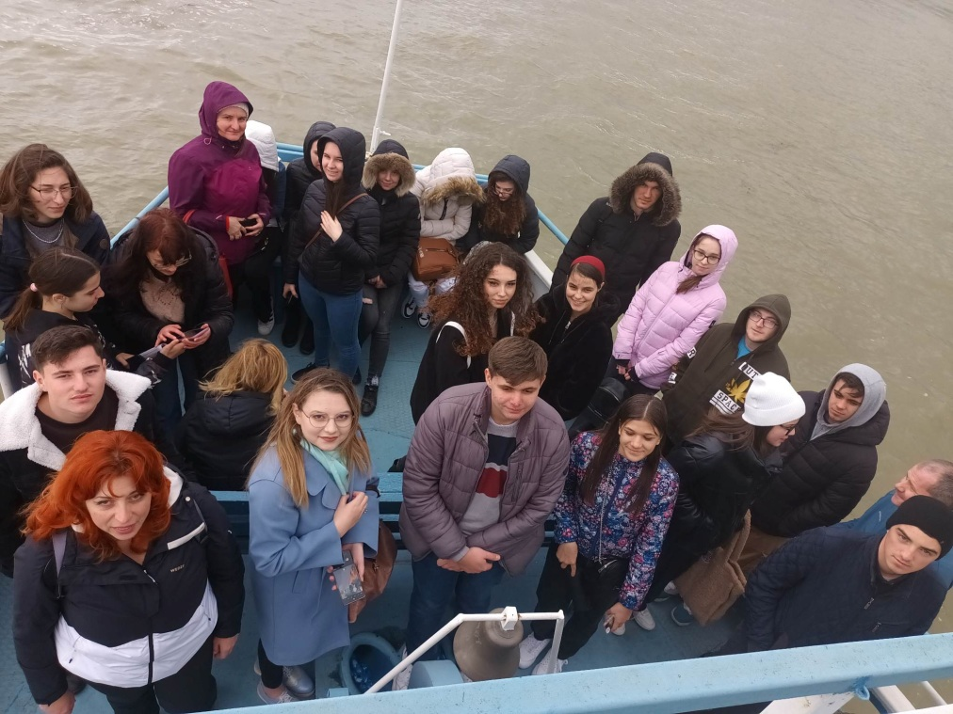
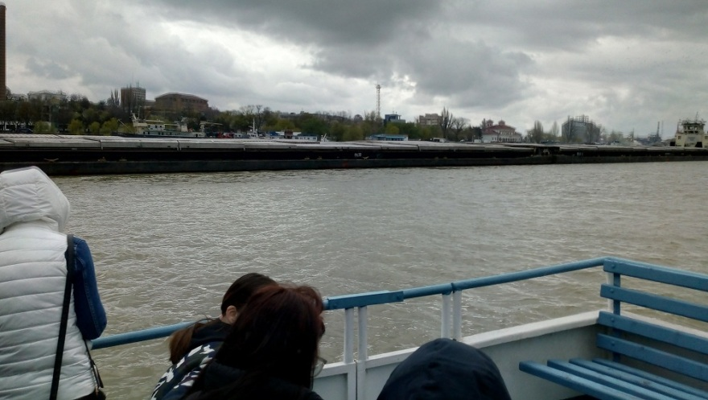
Hajózás a Dunán
Szervezett csoportokban sétahajóztunk a Duna 5-10 km-es szakaszán. Elhajóztunk az új hídig, amit a japánok építettek.

Slide 10
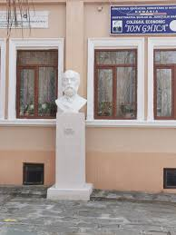
Gyakorlati vizsga
9 órakor kezdődött, másfél órát tartott. A gyakorlati vizsgán már Andrea jobbat írt, elégedettebb is volt. A fordítás most is remek volt, Elekes Mónika tanárnővel volt alkalmunk utólag beszélgetni. Neki sem volt könnyű de nagyon jól helytállt.

Slide 11
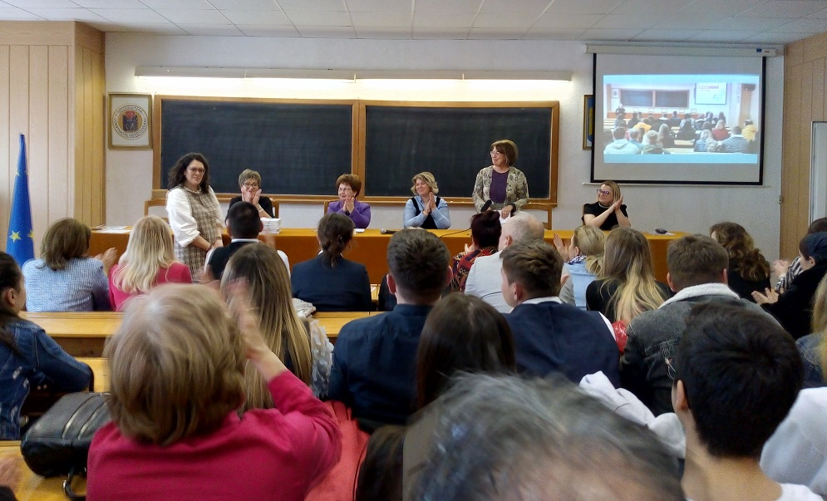
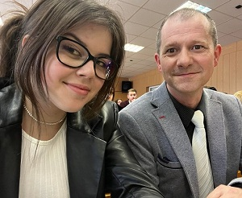
Díjkiosztó
Részt vettünk a díjkiosztó ünnepségen. Ugyanúgy a Constantin Brâncoveanu egyetemen tartották. Az 54-ből a 25-ik helyezést értünk el. Nem voltunk utolsók, országos versenyen ennek is örültünk.

Slide 12
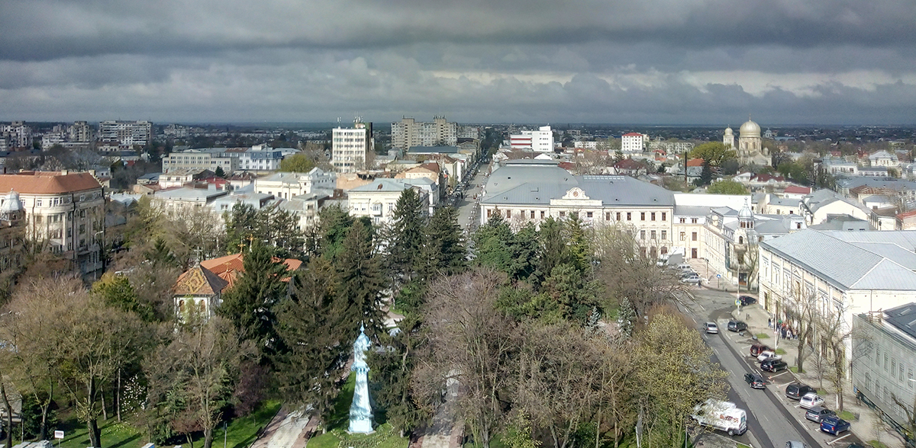
Hazatérés
14-én búcsút vettünk Brăila-tól és a Traian Hotel-től. A kilátást nehéz volt ott hagyni, de egyszer minden lejár. Ez esetben a jó járt le, és a tavalyi olimpiászhoz képest mindenki azt mondta, hogy sokkal jobb volt.

Slide 13
Köszönöm a figyelmet!

